Slide 1
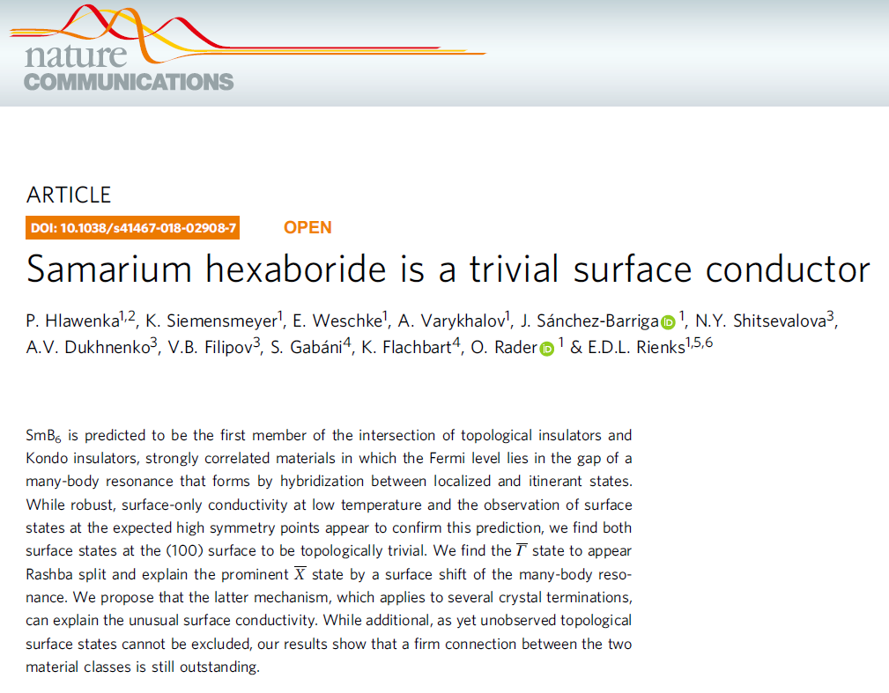

Slide 2
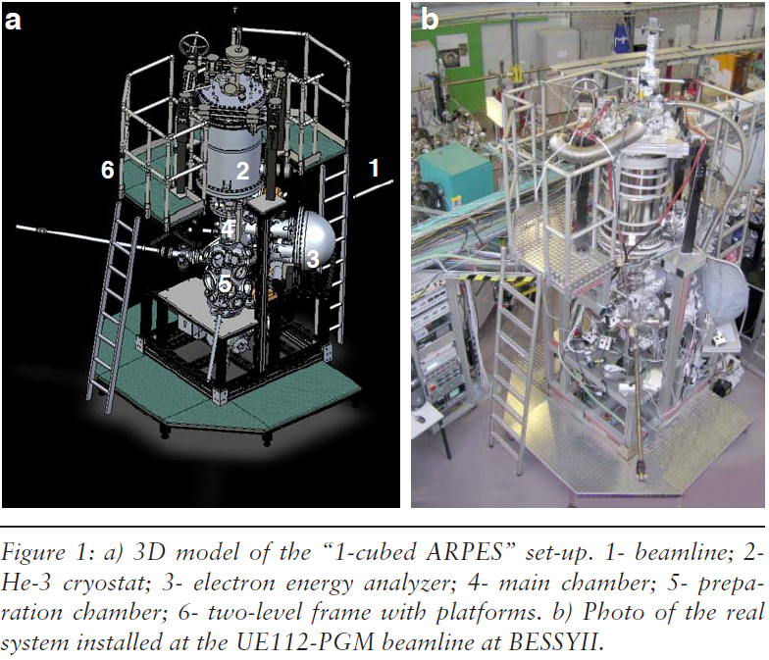
ARPES BESSY II – 1³ station

Slide 3
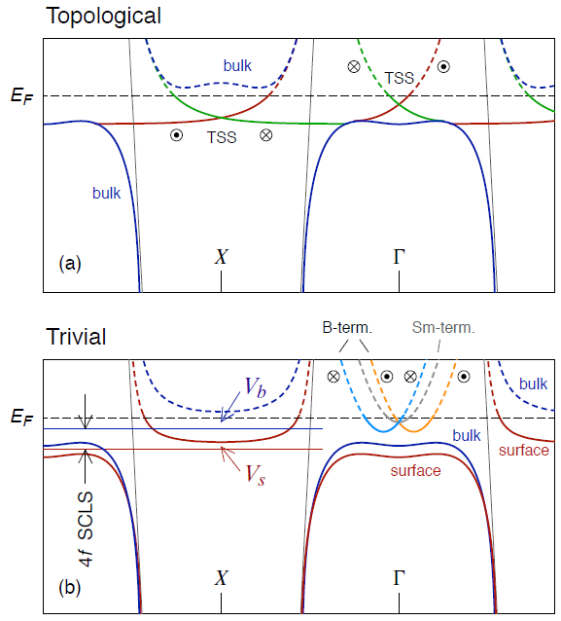
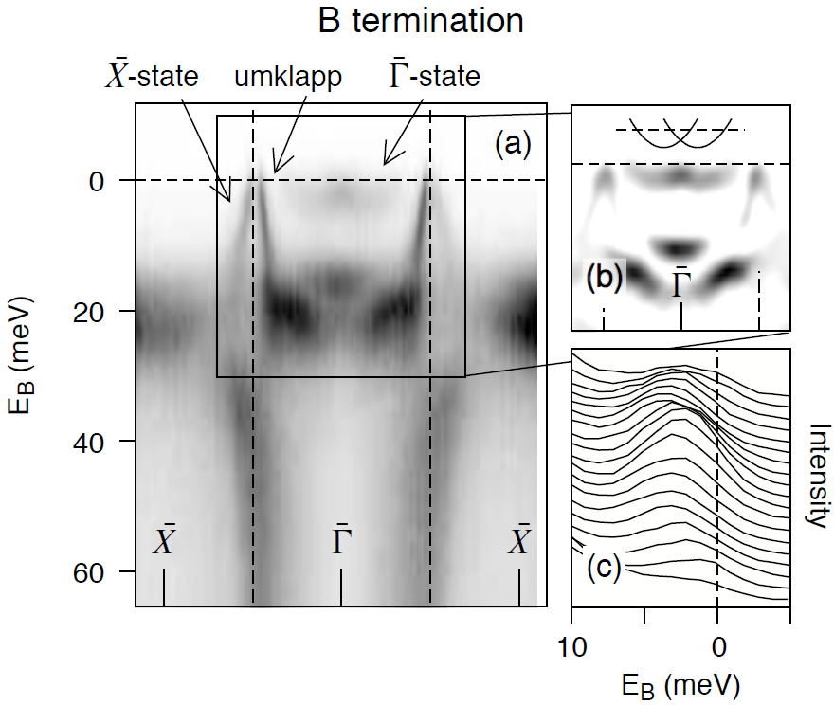
Hexaborid samária - SmB₆ - je v posledných rokoch považovaný za prototyp 3D silne korelovaného Kondovho topologického izolátora. Avšak naše experimentálne výsledky na unikátnom zariadení ARPES v BESSY Berlín pri teplotách 1 K poukazujú, že ide stále len o Kondov izolátor s obyčajnou (triviálnou) povrchovou vodivosťou!
pozorovanie povrchových (len) triviálnych stavov pri 1 K
nepozorovali sa žiadne Diracove kužele
pozorovalo sa naopak Rashbovo štiepenie Γ stavov

Slide 4
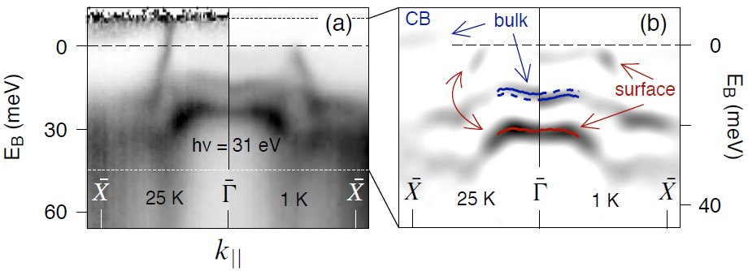
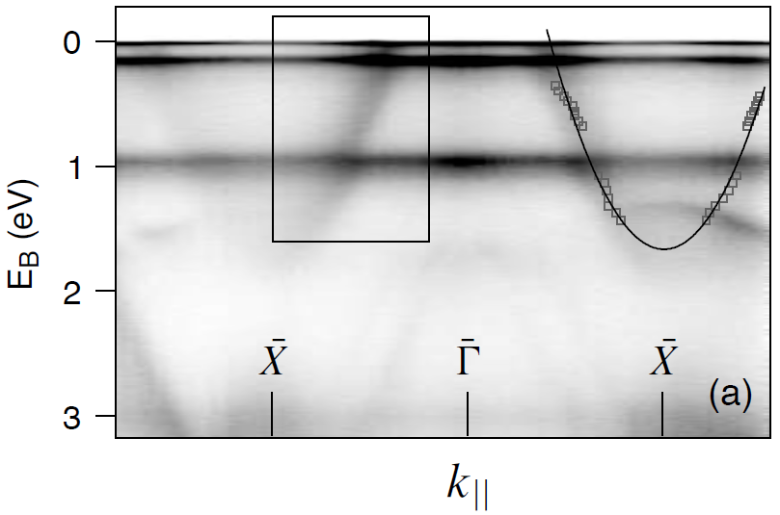
SmB₆ je Kondov izolátor s obyčajnou povrchovou vodivosťou!

